Slide 1
第三章 线性方程组迭代解法

Slide 2
§3.1 迭代法的基本概念
直接法得到的解理论上是准确的，但是我们可以看得出，它们的计算量都是n³数量级，存储量为n²量级，这在n比较小的时候还比较合适（n<400），但是对于现在的很多实际问题，往往要我们求解很大的n的矩阵，而且这些矩阵(系数矩阵)往往是含有大量的0元素。对于这类的矩阵，再用直接法时就会耗费大量的时间和存储单元。另一方面,实际计算结果精度有时无法保证. 主要原因是在多次消去、回代过程中四则运算的误差积累与传播无法控制. 因此我们有必要引入一类新的方法：迭代法。

Slide 3
迭代法的基本思想
迭代法是解线性方程组的一种重要的实用方法，特别适用于求解在实际中大量出现的，系数矩阵为稀疏阵的大型线性方程组。
迭代法的基本思想是去构成一个向量序列{X^{(k)}}，使其收敛至某个极限向量X* ，并且X*就是要求解的方程组：
AX = b
的准确解。

Slide 4
迭代法的主要步骤
解线性方程组迭代法的主要步骤是:
1.把所给的线性方程组AX=b 化成如下形式的同解方程组
X=BX+f （3-1)
2. 给出初始向量 ,按迭代公式
X^{(k+1)}=BX^{(k)}+f (k=0,1,2,…) （3-2)
进行计算。

Slide 5
如果按上述迭代公式所得到的向量序列{ X ^{(k)}}
收敛于某个向量X * ,则X* 就是方程组 AX =b 的
解，并称此迭代法收敛。否则，就叫不收敛或发
散。
式(3-1)、(3-2)中的矩阵B ，称为迭代矩阵。

Slide 6
研究
内容：
 如何建立迭代格式？
 向量序列的收敛条件？
 收敛速度？
 误差估计？

Slide 7
本章重点介绍两个迭代法，即：
1）Jacobi迭代法
2）Gauss-Seidel 迭代法

Slide 8
§3.2(I) Jacobi迭代法
方法的建立和计算公式
算例

Slide 9
方法的建立和计算公式
设有线性方程组
AX =b
即
（3-3）
其中 A=(a_{ij})_{nn} 非奇异（|A|≠0），且a _{ii}≠0 (i=1,2,…,n), 由式
（3-3）得
（3-4）

Slide 10
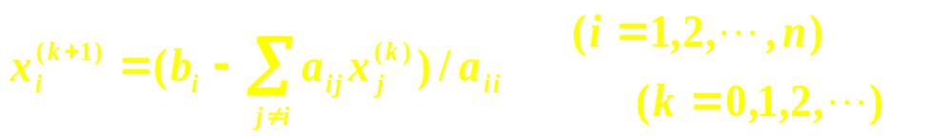
若记
则有 A=D-L-U成立，而式（3-4）的矩阵形式为
DX =（L+U）X+b （3-5）
等式两边乘以D⁻¹，得
X= D⁻¹（L+U）X+ D⁻¹b （3-6）
由此得到迭代公式
X^{（k+1）}= D⁻¹（L+U）X^{（k）}+ D⁻¹b （3-7）
即
（3-8）
这种迭代法，称为Jacobi迭代法。

Slide 11
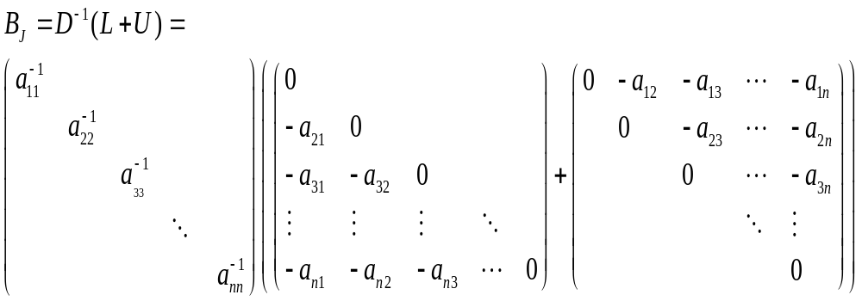
迭代矩阵为：

Slide 12
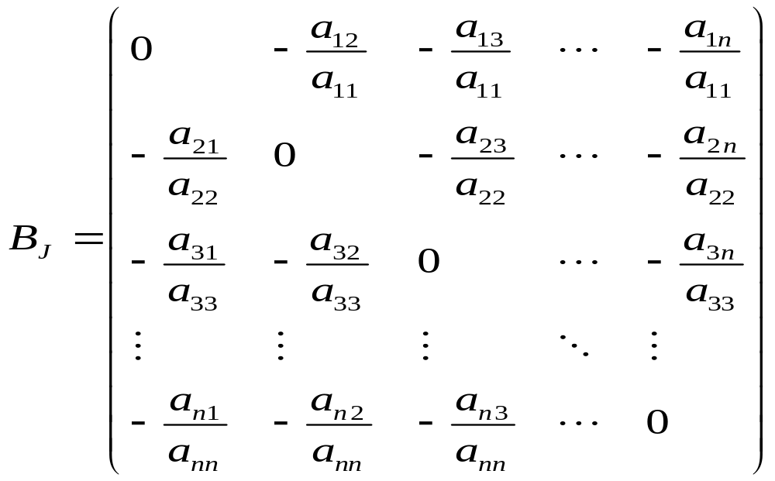

Slide 13
雅可比( Jacobi ) 迭代法
迭代矩阵 ;
每迭代一次主要是计算一次矩阵乘向量 ；
计算过程中,初始数据A始终不变;
计算过程中涉及到的中间变量 及 ,需要两组工作单元x(n), y(n)来存储.

Slide 14
Jacobi迭代法的主要步骤
Jacobi 迭代法的计算步骤(5步)为：
① k=1；输入最大迭代次数N，误差ε以及迭代初值 X=（x₁，x₂，… ，x_{n}）
② ；
如果||Y-X||<ε，则输出Y=（y₁，y₂，… ，y_{n}）。
④ k=k+1，如果k>N，算法失败。
⑤ 置X=Y，即x_{i}=y_{i} (i=1,2, …,n)，转②；

Slide 15
例3.1
求解
解:
Jacobi迭代公式为：
选取X^{（0）}=(0,0,0,0)^{T},迭代10次，结果见表3-1

Slide 16
表3-1
例3.1迭代结果
k
x₁^{（k）}
x₂^{（k）}
x₃^{（k）}
x₄^{（k）}
0
0.0000
0.0000
0.0000
0.0000
1
0.6000
2.2727
-1.1000
1.8750
2
1.0473
1.7157
-0.8052
0.8852
3
0.9326
2.0533
-1.0493
1.1309
4
1.0152
1.9537
-0.9681
0.9739
5
0.9890
2.0114
-1.0103
1.0214
6
1.0032
1.9922
-0.9945
0.9944
7
0.9981
2.0023
-1.0020
1.0036
8
1.0006
1.9987
-0.9990
0.9989
9
0.9997
2.0004
-1.0004
1.0006
10
1.0001
1.9998
-0.9998
0.9998

Slide 17
Jacobi迭代法的改进
对于Jacobi迭代法,它的每一步设定计算顺序为
在计算迭代值 时, 利用了它前面已计算的值
而此时 也已计算, 但是Jacobi迭代
法并没有充分及时地利用这些信息, 为此我们得到改
进的格式 , 称为高斯—塞德尔(Gauss–Seidel)迭代
公式。

Slide 18
§3.2(II) Gauss-Seidel迭代法
方法导出与计算公式
算例

Slide 19
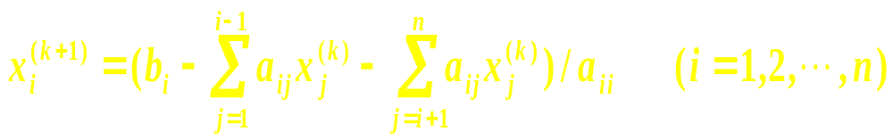
方法导出与计算公式
原Jacobi迭代公式(3-8)
可写成形如
(3-8)
在Jacobi 迭代中，是用X^{(k)}的全部分量来计算X^{(k+1)}的全部分量的。
我们应该注意到，在计算新分量x_{i}^{(k+1)}时，分量x₁^{(k+1)}, x₂^{(k+1)}, … , x_{i-1}^{(k+1)}都已经算出。

Slide 20
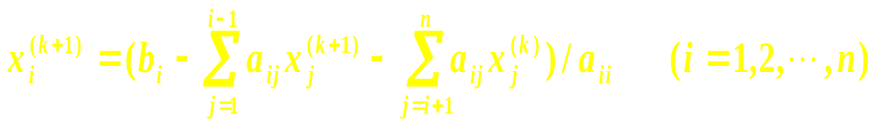
如果 Jacobi 法收敛，则可期望X^{(k+1)}比X^{(k)}更好，在式(3-8)中右边第1个求和号∑中，用X^{(k+1)}的分量代替X^{(k)}的分量，似乎更合理些。
这对许多问题来说，不仅会加快收敛速度，更重要的是，在编程序时，不必另设一套单元来记存上一次的近似解。这就是逐个代换算法，又称Gauss-Seidel迭代法。
因此，我们就得到新的迭代公式：
（3-9)
这就是Gauss-Seidel迭代公式．

Slide 21
Gauss-Seidel迭代公式的矩阵形式为（板书推导）：
X^{(k+1)}=B_{G} X^{(k)} + f_{G} （3-10）
其中 B_{G}=(D-L)⁻¹U，f_{G}=(D-L)⁻¹b，称B_{G}为G-S迭代矩阵。
由于Gauss-Seidel迭代法逐次用计算出来的新值代替旧值，所以在收敛的条件下，它要比Jacobi迭代法收敛速度快。

Slide 22
算 例
例3.2
用Gauss-Seidel迭代法求解例3.1
解
Gauss-Seidel迭代公式为
仍取x^{（0）}=（0，0，0，0）^{T}，迭代结果见表3.2
|| x^{（5）}-x^{（4）}||∞=8.0×10⁻⁴
|| x^{（5）}-x||∞=10⁻⁴
从例3.1和例3.2 比较可见，Gauss-Seidel迭代5次的结果比Jacobi 迭代10次的结果还要好。

Slide 23
表3.2 例3.2 Gauss-Seidel迭代结果
k
x ₁^{（k）}
x ₂^{（k）}
x ₃^{（k）}
x ₄^{（k）}
0
0.0000
0.0000
0.0000
0.0000
1
0.6000
2.3272
-0.9873
0.8789
2
1.0300
2.0370
-1.0140
0.9844
3
1.0065
2.0036
-1.0025
0.9983
4
1.0009
2.0003
-1.0003
0.9999
5
1.0001
2.0000
-1.0000
1.0000

Slide 24

See you next time！
P81 习题 3.1(1)(3)

Slide 25
§3.3 迭代法的收敛性
一、基本收敛定理
二、Jacobi 迭代法和Gauss-Seidel迭代法的收敛条件

Slide 26
一、基本收敛定理
迭代法的收敛性，是指方程组
从任意初始向量X⁽⁰⁾出发，由迭代算法
算出的向量序列
随着k趋于无穷大而趋向于解向量X *。
记各次误差向量

Slide 27
显然，迭代法的收敛性与误差向量序列
随着k趋于无穷大而趋向于零向量是等价的。
由于精确解X *自然满足
因此有
或

Slide 28
再递推出
可见 X^{(k)} → X* ⇔ B ^{k}→ 0 (k→∞ )
所以，迭代法收敛性与迭代矩阵的幂B ^{k}，随着k趋于无穷大而趋向于零矩阵是等价的。

Slide 29


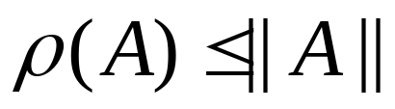


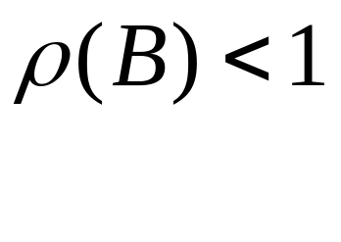
谱半径的相关定理
前一章的内容：
((谱半径有界) 设 ,则对任一种算子范数 ,
均有
定理1
设 , 则 的充分条件是B的
谱半径
定理2

Slide 30
ρ(B)

Slide 31
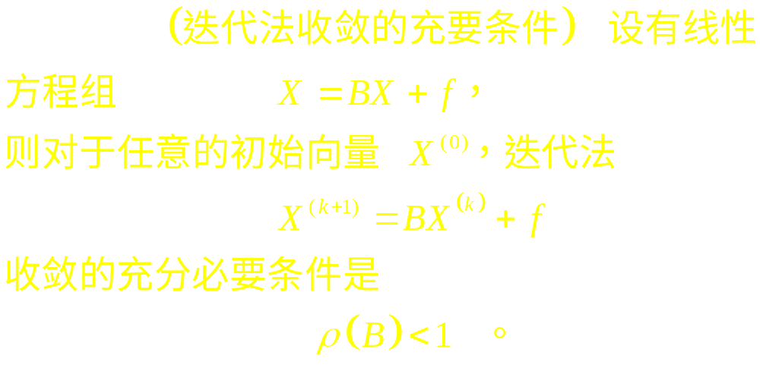

Slide 32
注：
1. 定理3.1为判断迭代法的收敛性提供 了强有力的手段：
注意是充分必要条件！
2. 定理3.1的条件往往不易验证：
矩阵的谱半径不易求出！
利用谱半径的有界性可以给出另外一
个条件较弱的结果：
即定理3.2

Slide 33
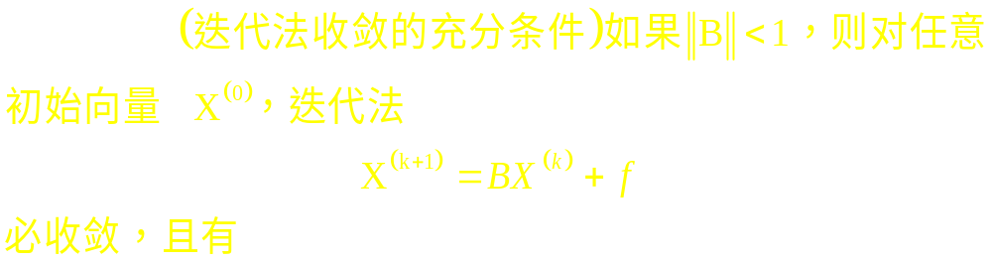
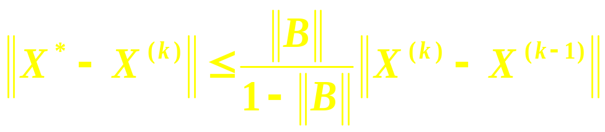
(1)

Slide 34
进一步，我们可以推知：
式(1)说明，当||B||<1 且不接近1并且相邻两次迭代向量X^{(k+1)} 与 X ^{(k)}很接近时，则X^{(k)}与精确解X *很接近。因此，在实际计算中，用|| X ^{(k+1)} - X ^{(k)} ||≤ε作为迭代终止条件是合理的。

Slide 35
反复利用
|| X ^{(k+1)} - X*||=||BX ^{(k)}- BX*||=||B(X ^{(k)}- X*)||
≤‖B‖.‖X ^{(k)}- X*‖,
可以得到
||X ^{(k)}- X*||≤‖B‖^{k} ·‖X⁽⁰⁾- X*‖，
可见X ⁽⁰⁾越接近X*，序列{ X ^{(k)}}收敛越快，收敛速度
与初值X ⁽⁰⁾的选取有关。
另一方面，由于ρ(B) ≤‖B‖<1，‖B‖越小，说明ρ(B) 越小，序列{ X ^{(k)}}收敛越快。

Slide 36
收敛速度的概念
下面我们给出收敛速度的概念：
定义3.1 R(B)= -lnρ(B)，称为迭代法的渐近收敛速度。

Slide 37
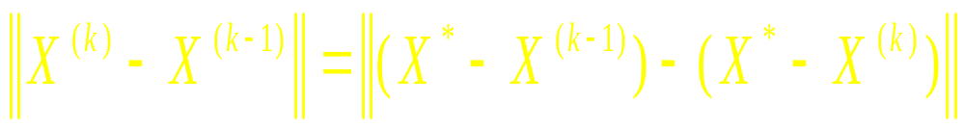
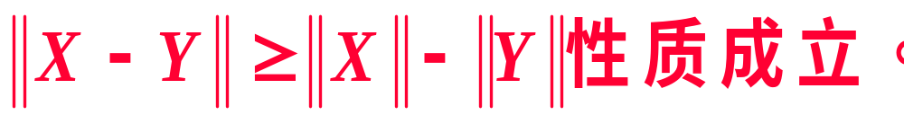
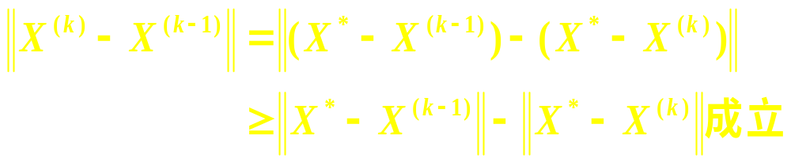
定理3.2的证明
该证明过程不作要求！
证明:
显然
根据范数性质(3)(三角不等式) 可知
成立，也即
因此
-------（2）

Slide 38
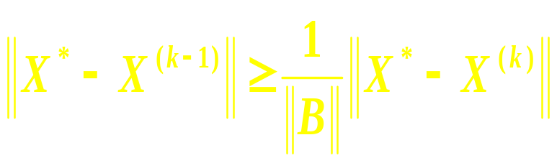
显然
根据范数性质 可知
也即

Slide 39
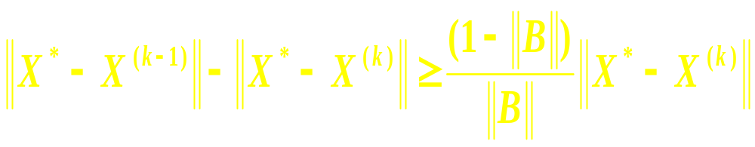
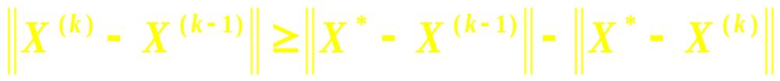
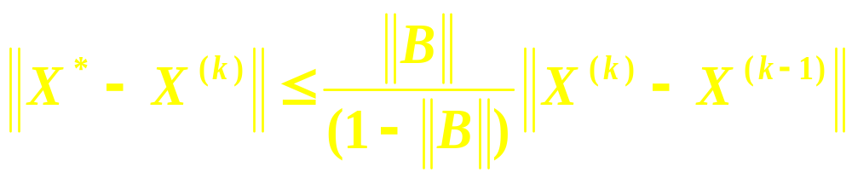
再将此不等式两端同时减去 可得
由第2式可知
再将上两式联立，可以得出以下结果
证明完毕。

Slide 40
将定理3.1和3.2用于Jacobi迭代法及Seidel迭代法，则有

Slide 41
在一般情况下，计算矩阵的范数比计算谱半径省事，所以通常是利用定理3.2进行判断。
但定理3.2只是充分条件，所以即使判断失效，迭代法仍可能收敛，这时就应该使用定理3.1判断。
例如
设有线性方程组 X=BX+f，其中
考察迭代法 X ^{(k+1)}=B X^{(k)}+f 的收敛性。
解：
由于 均大于1，故定理3.2在此无法判断；
但因为 λ₁ =0.9, λ₂=0.8,即ρ(B) =0.9<1,由定理3.1知本题迭代法收敛。

Slide 42
二、Jacobi 迭代法和Gauss-Seidel迭代法的收敛条件
引子
对角占优矩阵
实例
相关定理
定理3.3的证明

Slide 43
引子
虽然利用定理3.1和定理3.2可以判定Jacobi 迭代法和G-S迭代法的收敛性，但其中只有定理3.2对Jacobi 迭代法使用比较方便，此外，对于大型方程组，要求出G-S迭代矩阵B_{G}和ρ(B_{G})以及Jacobi 迭代矩阵B_{J}和ρ(B_{J})都不是容易的事。
这里介绍一些判定收敛的充分条件，它们是利用原方程组系数矩阵A和迭代矩阵B的特殊性质建立的，很实用，用起来也很方便。这些判定定理也都是以定理3.1和定理3.2为基础的。

Slide 44
对角占优矩阵
如果线性方程组AX=b的系数矩阵A具有某种特殊性质（如对称正定、对角占优等），则可从A本身直接得出某些迭代法收敛性结论。
定义3.1 如果矩阵A满足条件
则称A是严格对角占优阵；
如果矩阵A满足条件
且其中至少有一个不等式严格成立，则称A是弱对角占优阵。

Slide 45
实例
例如
其中
A 是严格对角占优阵；
B 是弱对角占优阵。

Slide 46
相关定理
定理3.3 若A为严格对角占优阵，则Jacobi 迭代法和G-S迭代法均收敛。
定理3.4 若A为对称正定阵，则G-S迭代法收敛。

Slide 47
在偏微分方程数值解法中，有限差分法往往导出对角占优的线性代数方程组，有限元法中的刚性矩阵往往是对称正定阵，因此这两个判断定理是很实用的。
对于给定的线性方程组，借助于定理3.3和定理3.4可以直接判断Jacobi 迭代法和G-S迭代法的收敛性。
但同时应当注意，迭代法收敛与否与方程组中方程排列顺序有关，如线性方程组
无法直接判断Jacobi 迭代法和G-S迭代法的收敛性，但如果将方程组的次序修改为
由于系数矩阵A是严格对角占优阵，因此用Jacobi 迭代法和G-S迭代法求解该方程组均收敛。

Slide 48
定理3.3的证明
该证明过程不作要求！
证 首先证明Jacobi 迭代的收敛性。由
易求
由严格对角占优定义（定义3.1 ），得 || B_{J} ||∞<1,
所以, Jacobi 迭代法收敛。

Slide 49
下面证明G-S迭代法的收敛性。对于严格对角占优阵A，其对角元素 a_{ii} ≠ 0 ， i=1,2,⋅⋅⋅⋅⋅⋅,n（定义3.1 ），故
所以矩阵（D-L）为可逆下三角矩阵，其逆也是下三角矩阵，G-S迭代法的迭代矩阵是 B_{G} =(D - L)⁻¹U。
考虑B_{G}的特征值λ，其特征方程为
det(λI-B_{G}) = det(λI-(D-L)⁻¹U)
= det(D-L)⁻¹det(λ(D-L)-U)=０
=>det(λ(D-L)-U)=0
我们通过A的严格对角占优性质去证明det(λ(D-L)-U)=0的根λ有性质 | λ |<1。用反证法：假设| λ |≥1，且由于A的严格对角占优性质，有

Slide 50
这说明矩阵
是严格对角占优阵，所以它是非奇异的，即det(λ(D-L)-U) ≠0，这与特征值λ满足det(λ(D-L)-U) =0 矛盾。
故
|λ| <1 即ρ(B_{G}) <1，
G-S迭代法收敛。
定理得证。

Slide 51
注意的问题
（1）Jacobi迭代法和Gauss-Seidel迭代法的
迭代矩阵不同：
B_{J} =D⁻¹(L+U), B _{G-S} = (D-L) ⁻¹U
（2）Jacobi迭代法和Gauss-Seidel迭代法的收敛性没有必然的联系：
即当Gauss-Seidel法收敛时，Jacobi法可能不收敛；
而Jacobi法收敛时， Gauss-Seidel法也可能不收敛。

Slide 52
举例
用Jacobi迭代法求解不收敛，但用 Gauss-Seidel法收敛。
用Jacobi迭代法求解收敛，
但用 Gauss-Seidel法不收敛。
B_{J}的特征值为0，0，0，
而B_{G－S}的特征值为
0，2，2

Slide 53
迭代法程序简单，对于许多问题，收敛较快。因而，有时能够解决一些高阶问题。 但应注意，对于某些问题，迭代法可能发散或收敛很慢，以致失去使用价值。这种情况下，仍以采用直接法为宜。
只要断定系数矩阵满足收敛条件，尽管多次迭代计算工作量大一些，却能达到预定精度。
([保障措施] 高速计算机能胜任那些程序简单、重复量大的迭代计算，况且还有许多加速收敛的办法做保障。)

Slide 54
See you next time！
P82 习题 3.4
习题 3.6
习题 3.8

